Slide 1

ТОВ ”ПРИКАРПАТСЬКИЙ ТОРГОВИЙ ДІМ”
Продукти харчування, алкогольні та безалкогольні напої
- Гуртова і роздрібна торгівля;
Виробництво алкогольних напоїв - власна торгова марка ;
- Транспортні послуги.
м.Івано-Франківськ
2017 рік

Slide 2

Цілі компанії:
Покращення якісної та кількісної дистрибуції;
Покращення мерчандайзингу;
Підвищення професійного рівня торгового персоналу;
Висока культура обслуговування.
Наша місія:
Бути кращою дистрибуційною компанією-виробником продуктів харчування та напоїв, сфокусованою на наших цінностях. Ми прагнемо забезпечити дохід своїм постачальникам, створюючи можливості для зростання й процвітання своїм співробітникам, діловим партнерам та суспільству в тих регіонах, де ми працюємо. І в усьому, що ми робимо, ми керуємося — чесністю, послідовністю і справедливістю.

Slide 3
Цінності компанії
Ми виділили п'ять основних цінностей які допомагають нам у щоденній роботі. Все починається із наших цінностей, вони є ДНК нашої компанії та важливими для досягнення успіху у майбутньому.
Вірність принципам: ми керуємося нашими цінностями, діємо справедливо і робимо те, що правильно, а не те, що легко.
Перемога разом із клієнтами: наші клієнти — у центрі всього, що ми робимо;
Турбота про працівників: ми віримо у наших людей, розвиваємо їх та довіряємо їм;
Досконалість у всьому: ми прагнемо дивувати швидкістю та своїм ентузіазмом;
Ми одна команда: ми віримо у силу командної роботи та внесок кожного у спільну справу;
Віра у продукт – ми продаємо тільки ту продукцію у якості якої впевнені.
Наші цінності є невід’ємною частиною стратегії роботи .

Slide 4
ТОВ «ПРИКАРПАТСЬКИЙ ТОРГОВИЙ ДІМ» це:
3 філії,8 фірмових магазинів в м.Івано-Франківську та в районних центрах області;
логістичні склади у м.Івано-Франківську та області;
950 працівників різних спеціальностей;
270 працівників дистрибуції,
155 одиниць транспорту;
3500 кількість активних торгових точок;
понад 23500 кв. метрів складських та офісних приміщень;
власний автопарк та власна ремонтна база;
понад 60 вітчизняних та зарубіжних компаній-виробників продуктів харчування, алкогольних та безалкогольних напоїв;
Річний об’єм продаж становить 1 млрд. грн. .

Slide 5
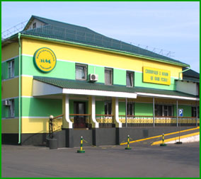
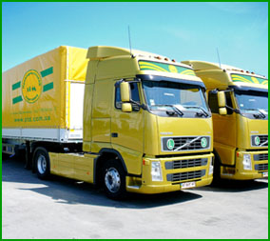
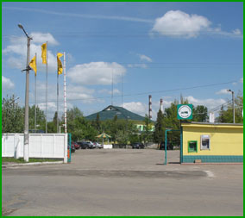
Історія компанії
Почавши працювати у 1996 році, ТОВ «Прикарпатський торговий дім» швидкими темпами розвитку надійно і заслужено забезпечив собі місце серед провідних підприємств Західного регіону з аналогічною формою діяльності.
Генеральний напрямок роботи — дистрибуція продуктів харчування, алкогольних та безалкогольних напоїв, а також роздрібна торгівля. Товари, які пропонуються споживачам, відзначаються високою якістю і прийнятною для найширшого кола споживачів ціною.
Власне виробництво горілки - ексклюзивна ТМ «Карпатська», розлив на орендованій лінії компанії «Nemiroff».
На сьогодні ТОВ «Прикарпатський торговий дім» є найбільшою дистрибуційною компанією не лише на Прикарпатті, але й у всій Західній Україні.

Slide 6
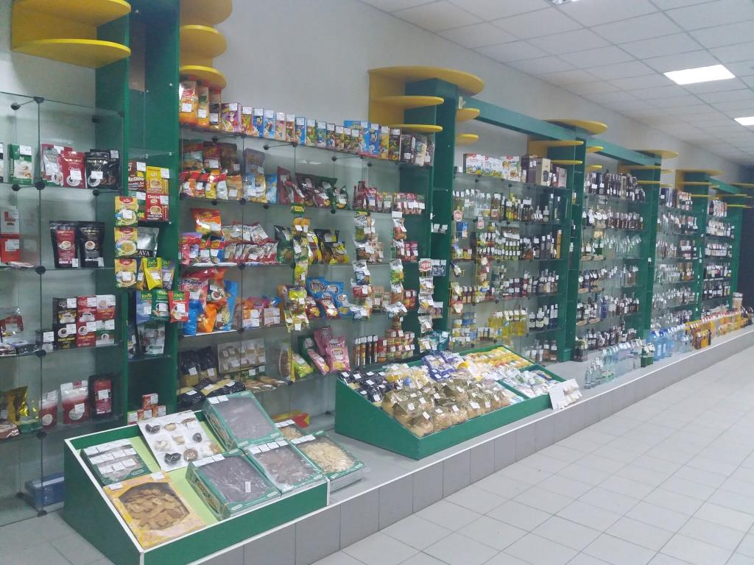
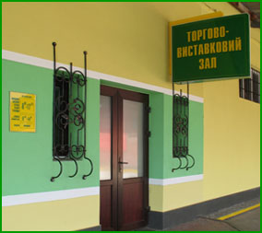
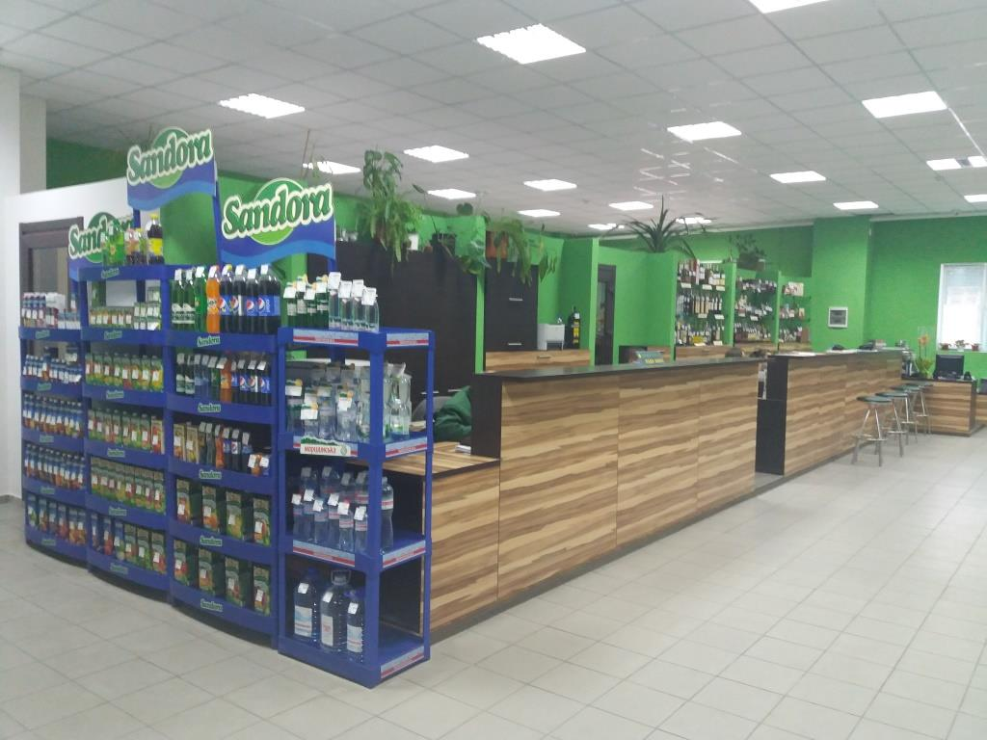
Досягнення компанії
За час свого існування підприємство не лише стало лідером на західноукраїнському ринку торгівлі, а й отримало диплом „Гвардія 500” за перемогу у рейтингу найбільших компаній України у номінації „Громадське визнання”. Нагороджено грамотами, сертифікатами та медалями Національного бізнес рейтингу, як лідер галузі 2005, 2008, 2009, 2010 рр. за критеріями: «Обсяг реалізованої продукції», «Чистий прибуток», «Продуктивність праці», «Заробітна плата».
Налагоджена система збуту та розвинена мережа торгівельних точок дозволяють на рівні Івано-Франківська та області швидко і мобільно організовувати та перепрофільовувати потоки будь-якого товару. Всі гілки збутової мережі ТОВ «Прикарпатський торговий дім» тісно взаємозв’язані та ефективно доповнюють одна одну. На підприємстві ведеться стратегічне, поточне та оперативне планування, постійний аналіз та контроль збуту продукції та її якості.

Slide 7




Власне виробництво ТМ «Карпатська:
у виробництві використовується чистінська вода, виняткова за своїм складом;
основним компонентом є високоякісний зерновий спирт класу «Люкс»;
виготовляється на основі натуральних компонентів, та за старовинними рецептами.

Slide 8

ТМ "Карпатська" - продукт, наповнений національним українським колоритом. Це справжня "горілка", що зберегла в собі силу духу і велич, культуру і темперамент, історичну пам'ять і традиції, працьовитість і щедрість карпатського краю.
Широкий асортимент та різні об'єми. ГОРІЛКА З КАРПАТСЬКИМ ХАРАКТЕРОМ!!!

Slide 9
Понад 60 великих вітчизняних та зарубіжних виробників довірили ТОВ «ПРИКАРПАТСЬКИЙ ТОРГОВИЙ ДІМ» дистрибуторські та ексклюзивні права на просування своєї продукції в Івано-Франківську та області

Slide 10
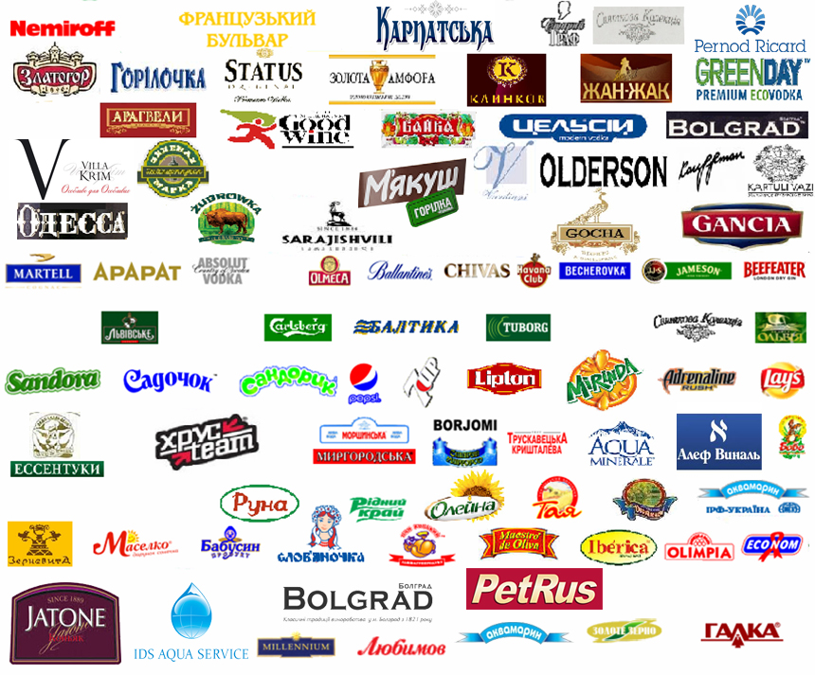
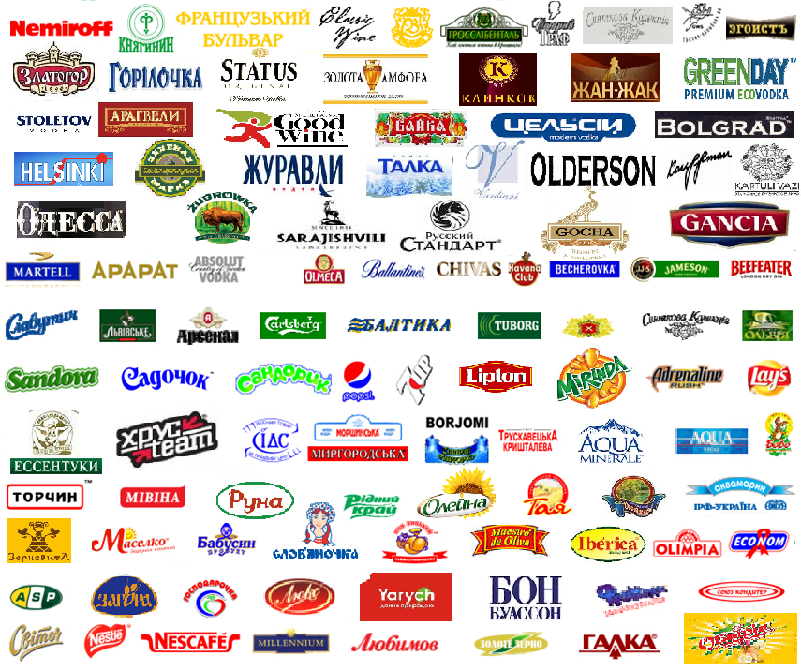


Slide 11
На ТОВ «ПРИКАРПАТСЬКИЙ ТОРГОВИЙ ДІМ» працює 15 торгових команд, з яких:
9 ексклюзивні від виробників у повному асортименті -
Nemiroff ;
Medoff;
Bolgrad;
Алеф – Віналь;
Carlsberg;
Pepsico;
IDS;
Malbi;
Золоте зерно.

Slide 12
6 торгових команд, з яких :
Кондитерська група товарів в асортименті – «Ярич», «Галка», «Бомбік», «Петрівська слобода» та інші;
Бакалійна група товарів в асортименті – «Руна», «Олейна», «Аква», «Ічня», «Укр-Агро», «БОБО», «Олімпія», «Маселко», «Львівагропродукт», «Хмельницькі макарони» та інші;
HoReCa Імпорт в асортименті – «Гуд Вайн», «Картулі Вазі», «Перно Рікар», «Вінфорт», «Юлана» та інші;
Алкогольна група товарів в асортименті – «Карпатська», « Хербал Парк», «Люстдорфф», «Старий Граф», «Арагвеллі», «Одеса», «Грааль», «Мякуш», «Байка», «Акерман», «Ай-Даніль», «Петрус - Алко», «Французький Бульвар», «Скілур», «Камянка Глобал», «Таврія», «Зубрівка» та інші;
ВІП сегмент;
Загальний прайс.

Slide 13
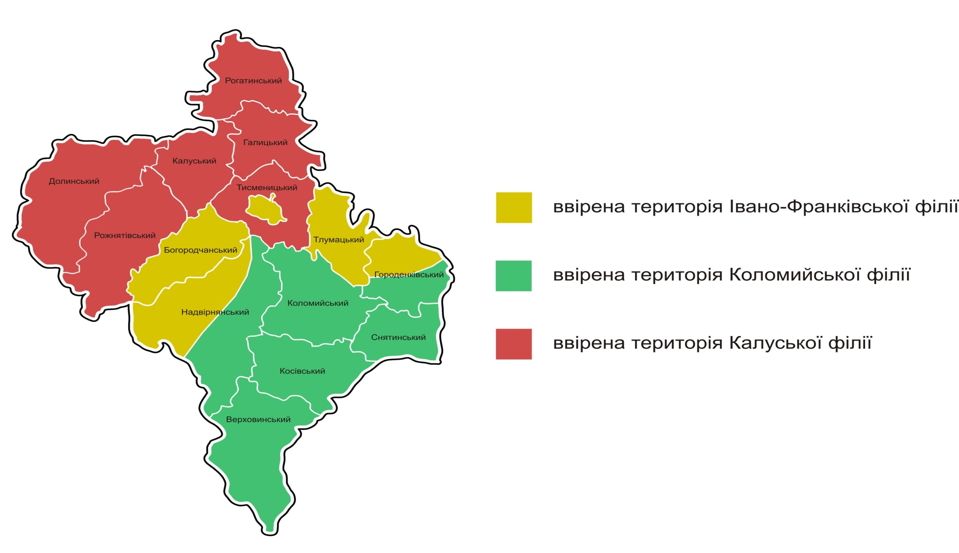
Карта покриття:

Slide 14
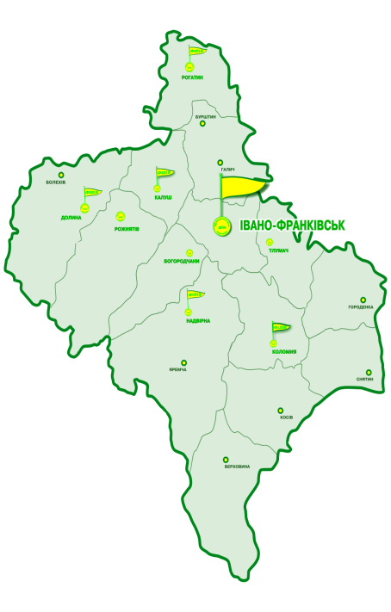
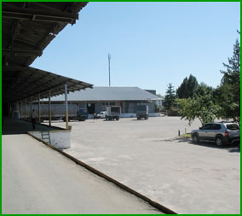
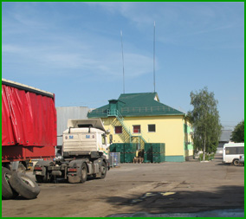
Адміністративно-логістичний центр у м. Івано-Франківськ вул. Ребета, 3
власник приміщень – ТОВ “Прикарпатський торговий дім”
загальна кількість працівників – 400 чол.;
загальна площа приміщень – 11 000 м.кв. (в т.ч. 8 500м.кв. складських);
одиниць власного транспорту – 155 шт.
територія площею – 3,5 га (приватизована)

Slide 15
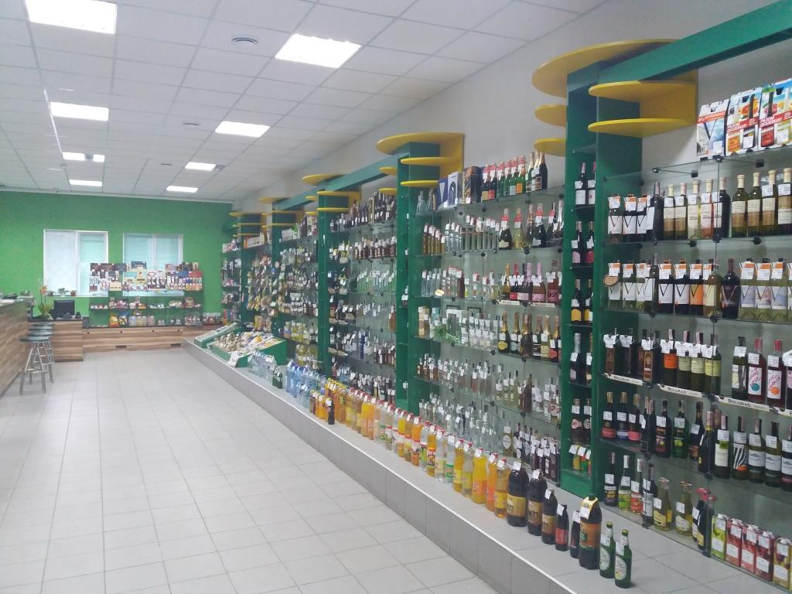
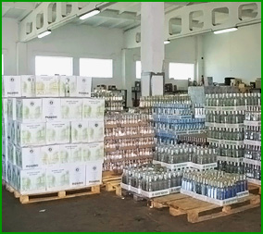
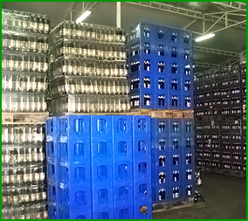
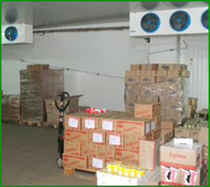

Slide 16
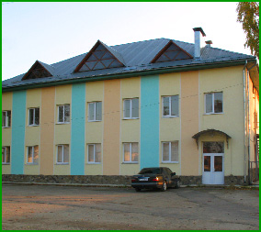
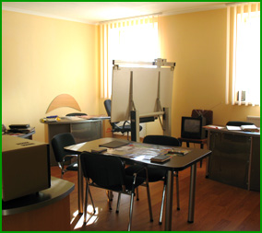
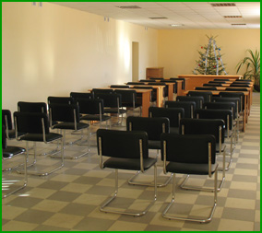
Транспортно-логістичний центр у м. Івано-Франківськ вул. Василишина, 26А
власник приміщень – ТОВ “Прикарпатський торговий дім”;
територія площею – 2 га;
площа виробничих приміщень – 1 500 м.кв.;
площа офісних приміщень – 800 м.кв.

Slide 17
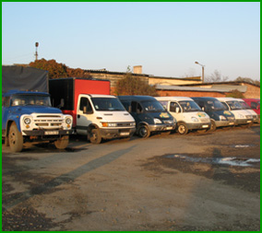
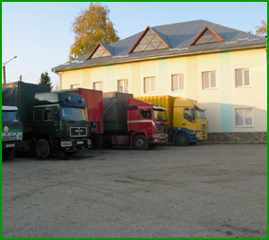
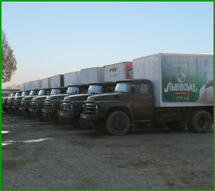
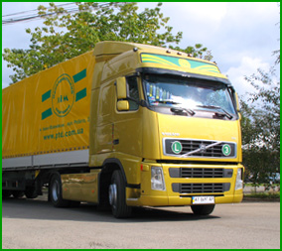
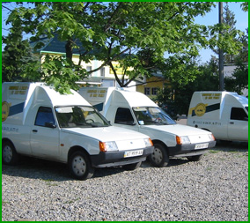
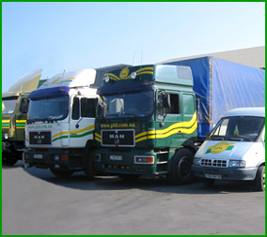

Slide 18
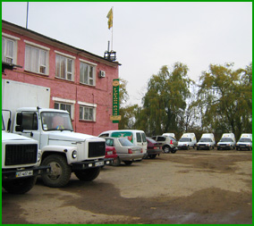
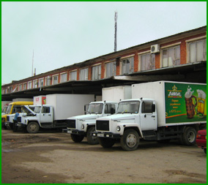
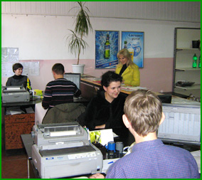
Філія у м. Коломия вул.Симоненка, 1
Мережа філій
кількість населення на ввіреній території – 100 493 чол;
кількість працівників на філії – 140 чол.;
загальна площа приміщень 5 450м.кв. (складські – 4 800м.кв.);
форма власності - договір оренди з правом викупу до 2017 року, без права відчуження орендодавцем приміщень іншим особам.

Slide 19
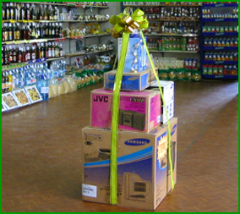
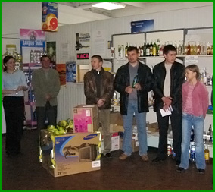
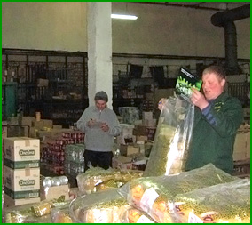
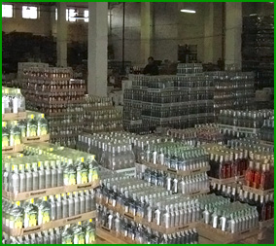
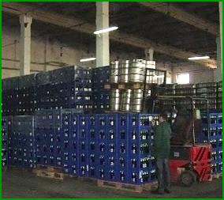
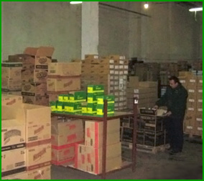
Мережа філій

Slide 20
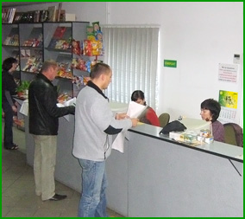
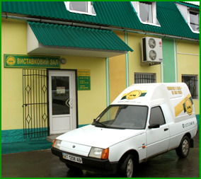
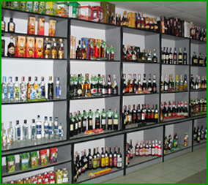
Філія у м. Калуш вул. Окружна, 16
Мережа філій
кількість населення на ввіреній території – 60 288 чол.;
кількість працівників на філії – 62 чол;
загальна площа приміщень - 2 000м.кв. (складські – 1 900м.кв.);
форма власності – власність дистрибутора (земля приватизована).

Slide 21
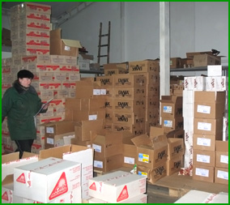
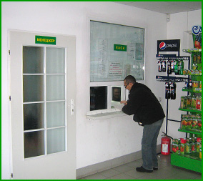
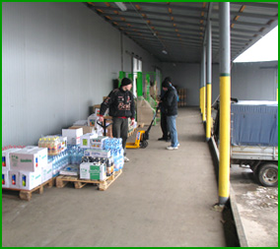
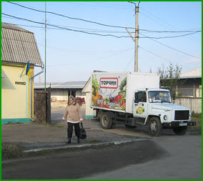
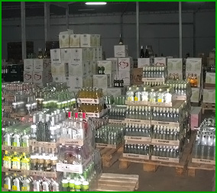
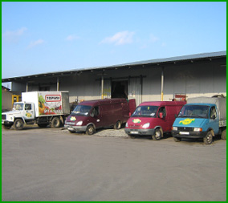
Мережа філій

Slide 22
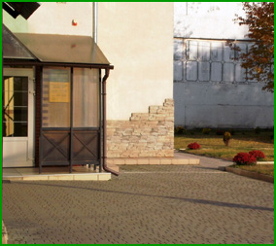
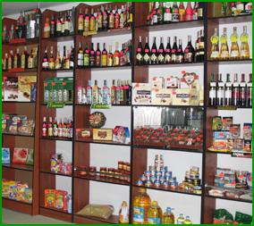
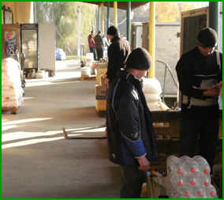
Оптово-роздрібний магазини у м.Рогатин вул.Миру,1 та вул.Шашкевича,20
Мережа філій
кількість населення на ввіреній території – 42 789 чол.;
загальна площа приміщень 2 000м.кв. (складські – 1 800м.кв.);
форма власності – власність дистрибутора (земля приватизована).

Slide 23
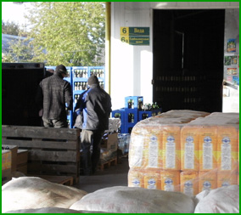
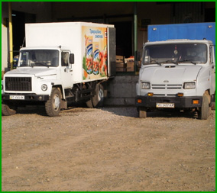
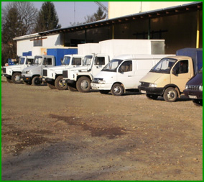
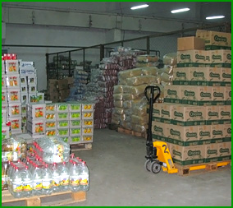


Мережа філій

Slide 24






Магазин у м.Тлумач вул.Винниченка, 2
Мережа фірмових магазинів

Slide 25






Магазин у м.Коломия вул.Січових Стрільців, 39/1
Мережа фірмових магазинів

Slide 26






Магазин у м.Богородчани вул.Шевченка, 55
Мережа фірмових магазинів

Slide 27






Магазин у м.Калуш вул.Підвальна, 11
Мережа фірмових магазинів

Slide 28






Магазин у м.Івано-Франківськ вул.Ребета, 3
Мережа фірмових магазинів

Slide 29






Оптово-роздрібний магазин в смт. Рожнятів вул. 8-го Березня, 4а загальна площа – 923м.кв.
Мережа фірмових магазинів

Slide 30



ТОВ «Прикарпатський торговий дім» володіє мережею резервних складів по м.Івано-Франківську та області - все для забезпечення якісної та кількісної дистрибуції. м. Івано-Франківськ вул.Сагайдачного, 48Д
кількість населення на ввіреній території 243,9 тис.чол.;
загальна площа складських приміщень 4 500 м.кв.;
форма власності - дистрибутор володіє 61% акцій.

Slide 31






м. Долина вул. Обліски, 36
Мережа складів
кількість населення на ввіреній території – 72,3 тис.чол.;
загальна площа складських приміщень 2 700 м.кв.;
форма власності – власність дистрибутора.

Slide 32





м.Надвірна вул.Рамішвілі, 6
Мережа складів
кількість населення на ввіреній території – 113,9 тис.чол.;
загальна площа складських приміщень 2 450 м.кв.;
форма власності –дистрибутор володіє 76% акцій .

Slide 33

Наші переваги:
потужна матеріально-технічна база;
мережа фірмових магазинів;
власний автопарк (більше 155 автомобілів різної вантажопідйомності);
налагоджена система логістики;
знання компанії на ринку, як надійного партнера (диплом “Гвардія 500” за перемогу у рейтингу найбільших компаній України у номінації “Громадське визнання”);
багаторічний досвід дистрибутора (більше 20 років);
фінансова стабільність;
висококваліфікований персонал та його мотивація;
великий асортимент продукції ;
відомі торгові марки.

Slide 34
Місцезнаходження :

Slide 35
Співпраця з нами - це ваш успіх!
Дякуємо за увагу!
Ваш надійний партнер –
“Прикарпатський торговий дім”

